Slide 1
Actividad 1 PAP
Aproximaciones sectoriales para comprender la información y crear la matriz

Slide 2
Metodología y Enfoque
Intento de aproximación de relaciones sectoriales a partir de datos observados por regresiones multivariadas.
Buscar crear una matriz de coeficientes econométricos.
La estructura es parecida a una matriz insumo-producto pero no es lo mismo, solo mantiene sus interrelaciones.
Busca encontrar flujos de movimiento y dependencias estadísticas entre sectores.

Slide 3
Objetivo
Estimar la sensibilidad de la actividad económica de un sector respecto a la evolución de otros sectores.
Construir una estructura matricial de coeficientes econométricos que capture estas interrelaciones.
Evaluar si dicha estructura puede interpretarse como una aproximación reducida a una matriz de relaciones sectoriales.

Slide 4
Datos e insumos utilizados
pib_jalisco_actividad.xlsx =Producto Interno Bruto del estado de Jalisco por actividad económica para el periodo 2003–2021, publicado por el INEGI.
Clasificacion_IMSS.csv = Archivo de clasificación del IMSS que relaciona los códigos de sector económico primario y secundario con su descripción correspondiente.
Inegi_T1_4.csv: Serie del Producto Interno Bruto trimestral, año base 2018, desde el primer trimestre de 1993 hasta el tercer trimestre de 2025 (millones de pesos anualizados).
IMAI_2.xlsx: Indicador Mensual de la Actividad Industrial, año base 2018 (archivo no utilizado directamente en el código).
HW_Datos_Jal.csv: Base de datos mensual de febrero de 2010 a julio de 2023, desagregada por sectores económicos, que contiene la variable utilizada como proxy de actividad económica, identificada como trabajadores asegurados ante el IMSS.

Slide 5
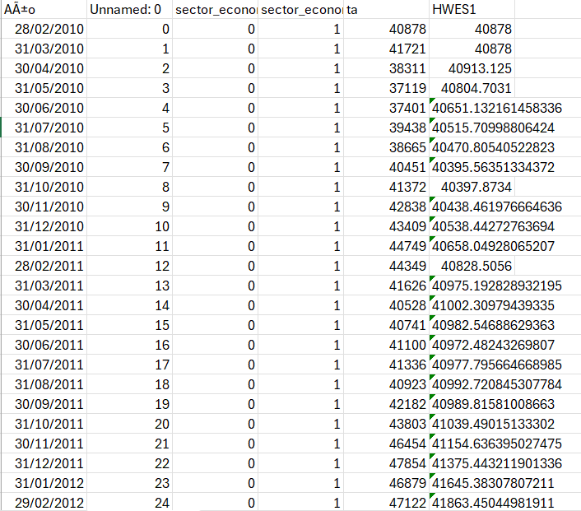
Base de datos utilizada

Slide 6
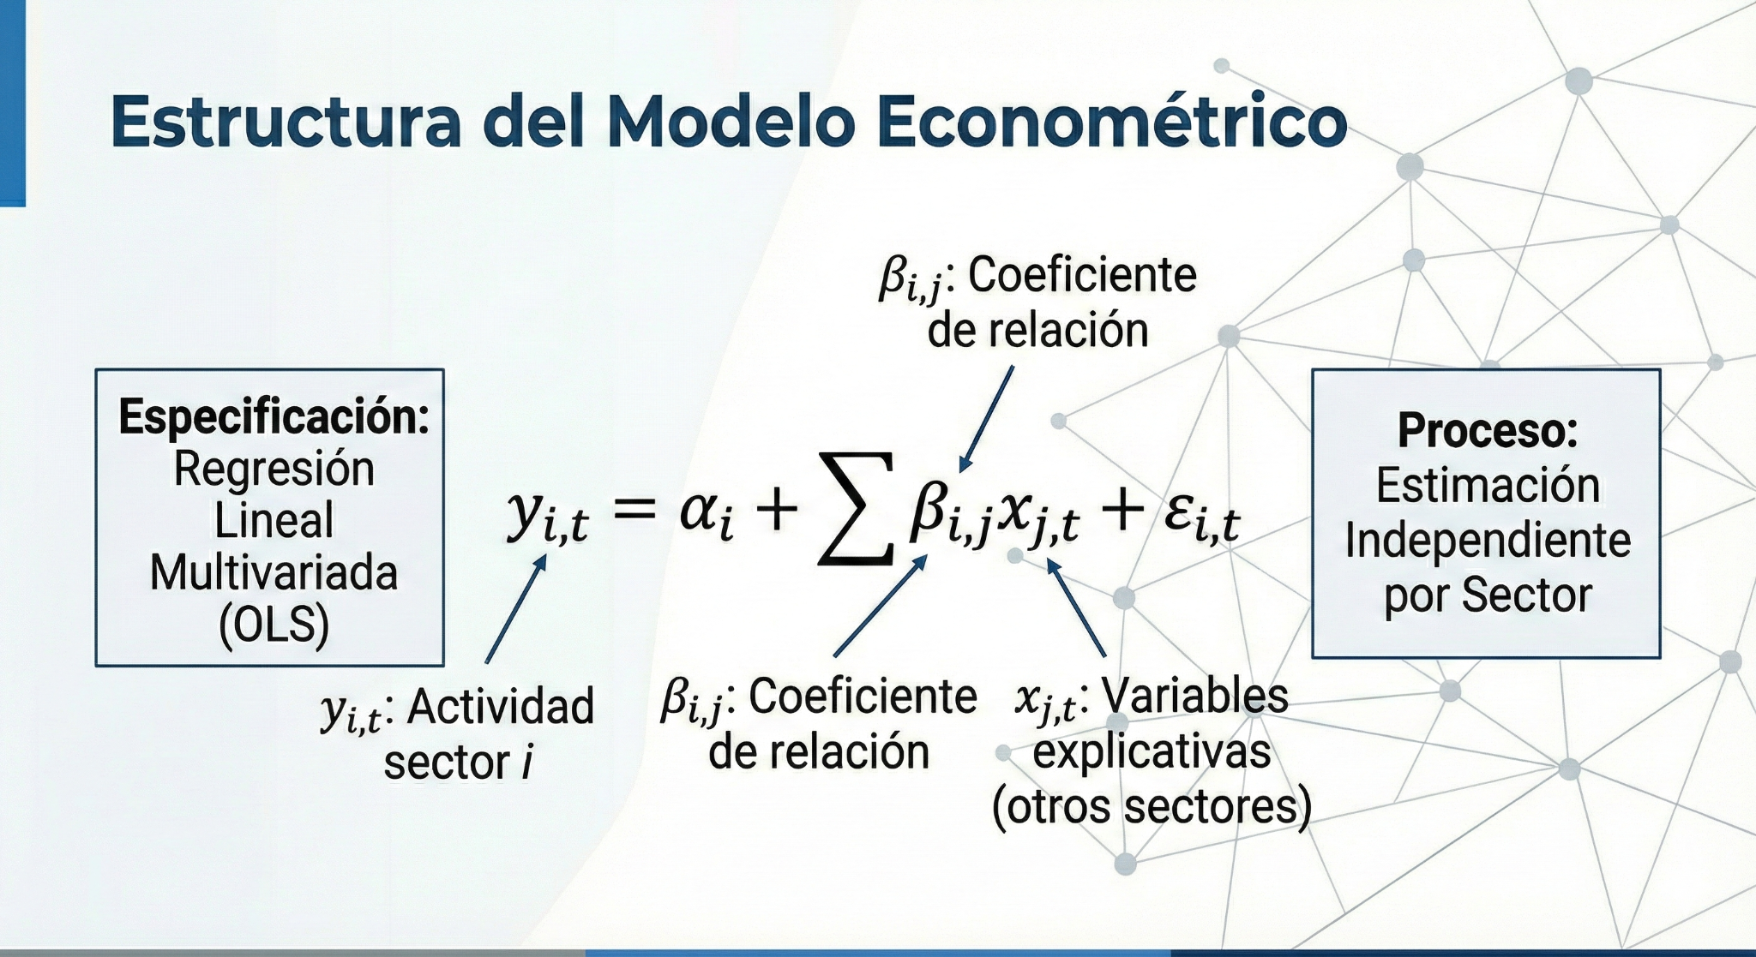

Slide 7
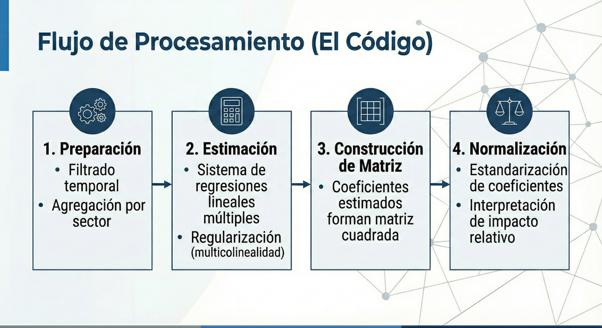

Slide 8
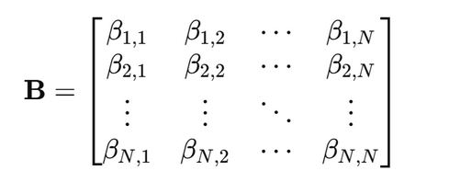
La matriz nos queda como un ejercicio de matriz cuadrada de coeficientes econométricos. Cada uno de los elementos representa asociación entre sectores.

Slide 9
Explicación de los resultados de la matriz
Interpretación económica de los coeficientes:
βi,j​ > 0 indica relación positiva.
βi,j​ < 0 indica relación negativa.
Magnitud: Intensidad de la relación.
No representa flujos directos de insumos.

Slide 10
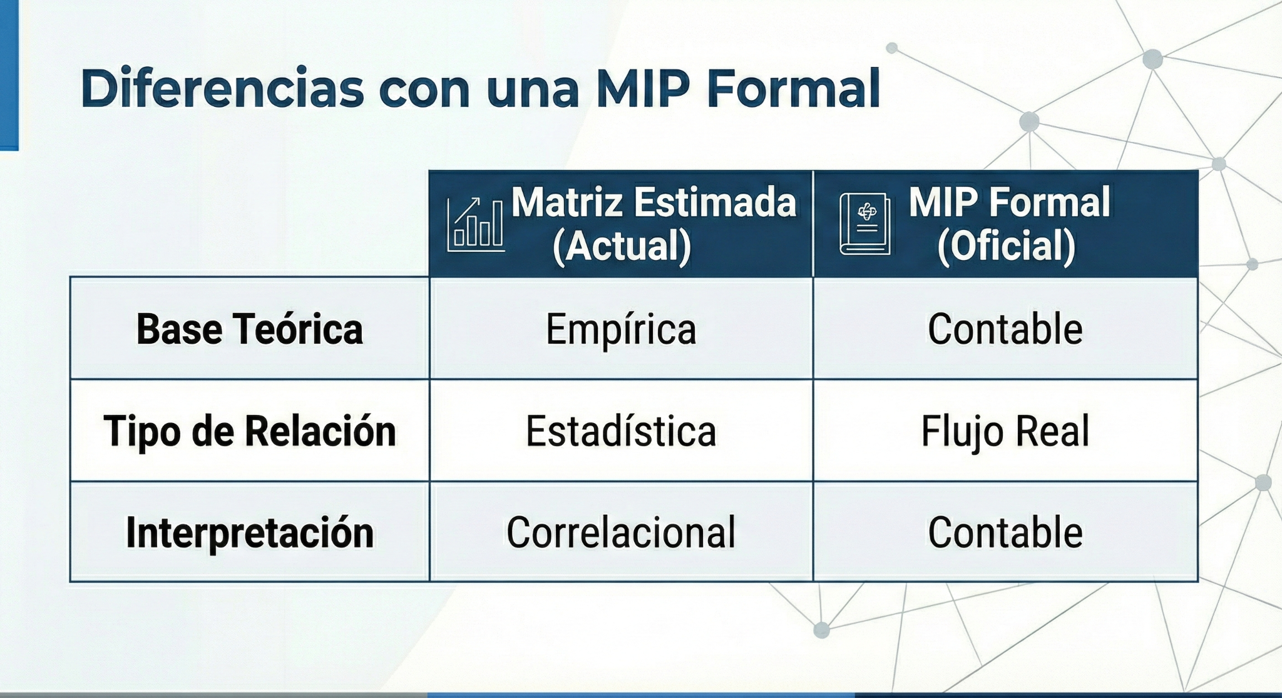

Slide 11
Interpretación de los Resultados
Los coeficientes estimados se organizan en una matriz cuadrada, donde cada fila representa el subgrupo explicado y cada columna el subgrupo explicativo.
La matriz estandarizada constituye el principal resultado del ejercicio.
La generación no corresponde a una Matriz Insumo–Producto formal, ya que no representa flujos monetarios ni satisface identidades contables. Se debe interpretarse como una aproximación empírica a las interdependencias sectoriales basada en co-movimientos observados sobre empleo asegurado.
El código incorpora ejercicios de validación externa. Primero, se analiza la relación entre el empleo asegurado agregado y el PIB trimestral del INEGI mediante correlaciones y una regresión lineal simple.

Slide 12
Conclusiones Finales
Es fundamental interpretar estos resultados como asociaciones estadísticas observadas en el periodo 2010-2023, y no como predicciones mecánicas o elasticidades fijas. Su valor principal es exploratorio: nos permite detectar redes de dependencia económica que complementan el análisis de las cuentas nacionales tradicionales.
Indica asociación estadística histórica, no elasticidades estructurales fijas.
Herramienta exploratoria para visualizar redes y dependencias sectoriales.

